Slide 1
Rajeunissement de la forêt sous pression: il est temps d’agir!
CongrèsForestier 3 sept. 2024
Lignum, Economie suisse du bois| Sandra Burlet, diretrice

Slide 2
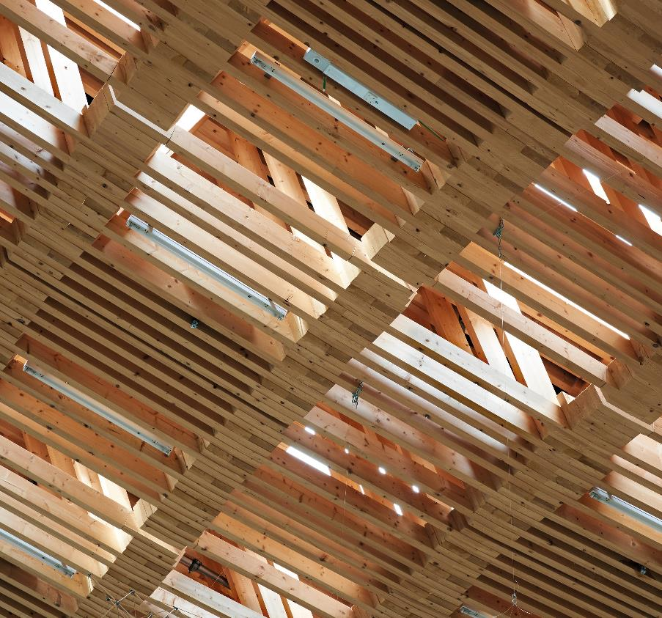
La branche et son toit

Slide 3
Organisation faîtière Lignum
Lignum, Economie suisse du bois est l’organisation faîtière de l’industrie forestière et du bois suisse
Lignum développe et diffuse les connaissances sur la construction en bois

Slide 4













Lignum – les associations porteuses
SFV

Slide 5
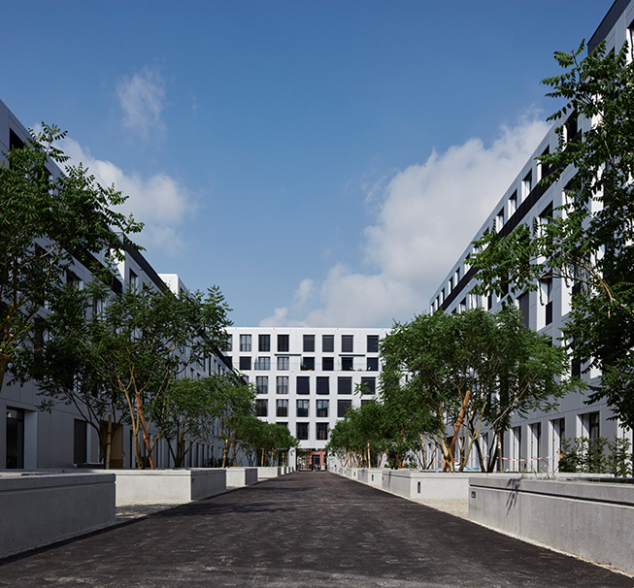
Le bois dans la construction

Slide 6
La construction durable
Les objectifs climatiques de la Suisse mettent le secteur de la construction à contribution
Rôle central pour les acteurs de la construction (existante et nouvelle): réduction des émissions de CO₂ lors de la construction et de l'exploitation d'un bâtiment
Chaque mètre cube de bois lie environ une tonne de CO₂ (stockage)
L’utilisaton du bois plutôt que d’autres matériaux permet d’éviter les émissions de CO₂ (substitution)
En comparaison, le bois génère relativement peu d’énergie grise lors de sa récolte et de sa transformation, notamment dans la production locale.

Slide 7
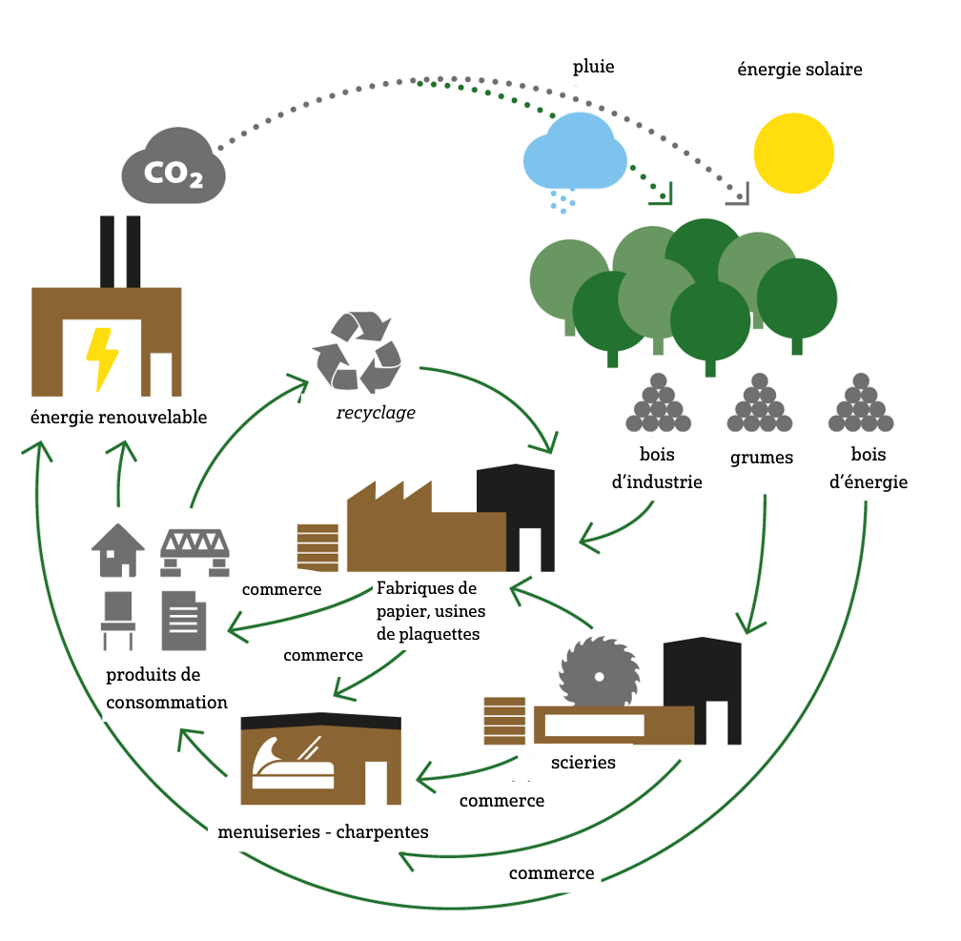
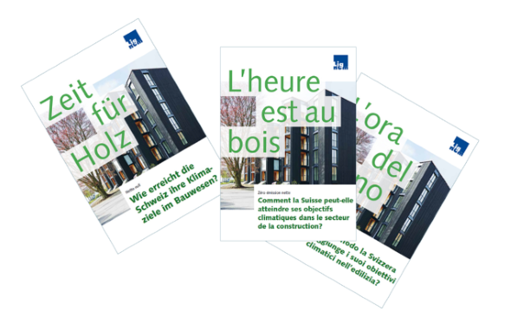
Bois: écologie

Slide 8
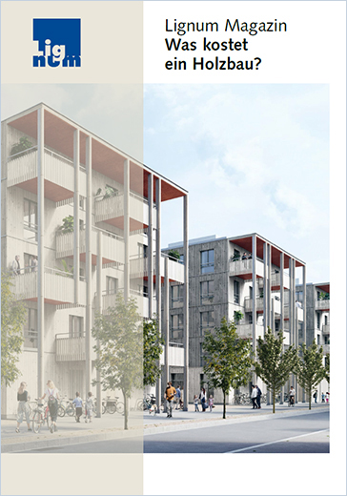
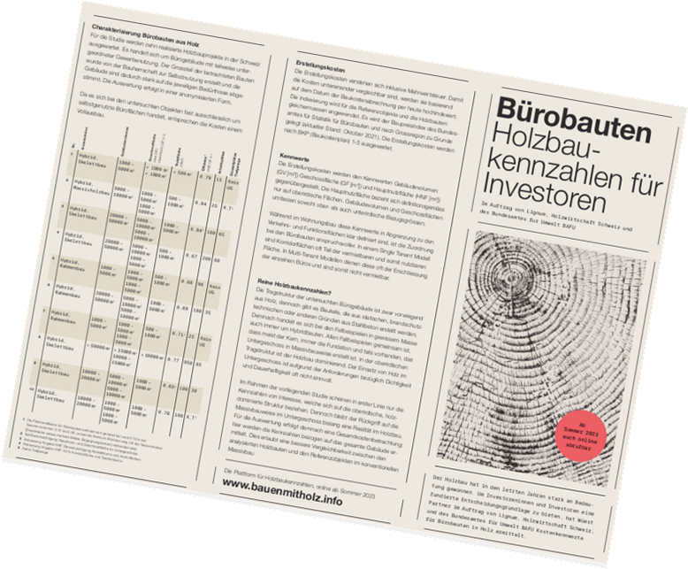
Bois: économie

Slide 9
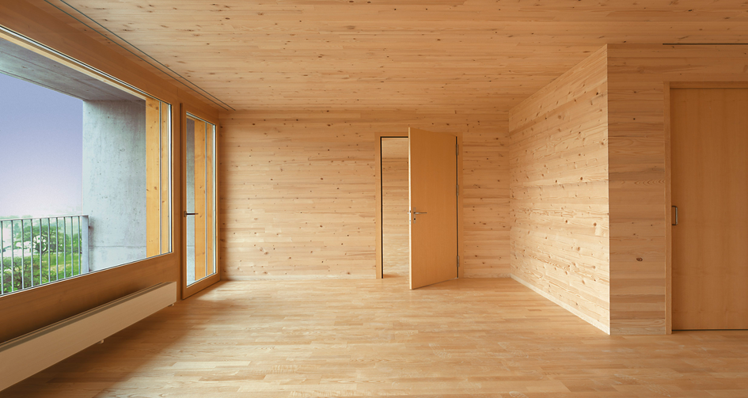
Bois: social

Slide 10
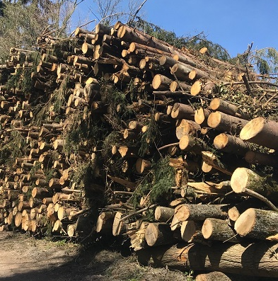
Assurer la disponibilité

Slide 11
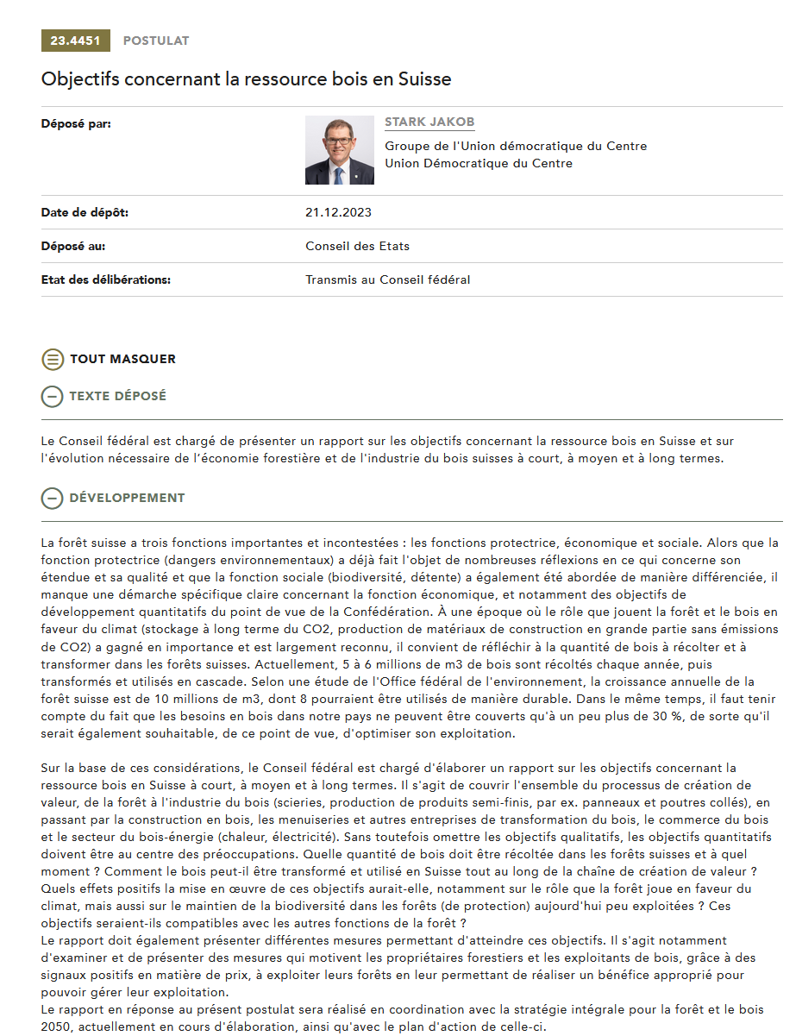
Motions politiques

Slide 12
Stratégie intégrale pour la forêt et le bois 2050
Exploiter le potentiel de l’utilisation du bois
Tenir compte de toutes les dimensions de la durabilité
Assurer la coordination avec l’industrie de transformation du bois
Lors des prises décisions sur les futures gammes de bois, tenir aussi compte de leur transformation et de leur utilisation dans la construction

Slide 13

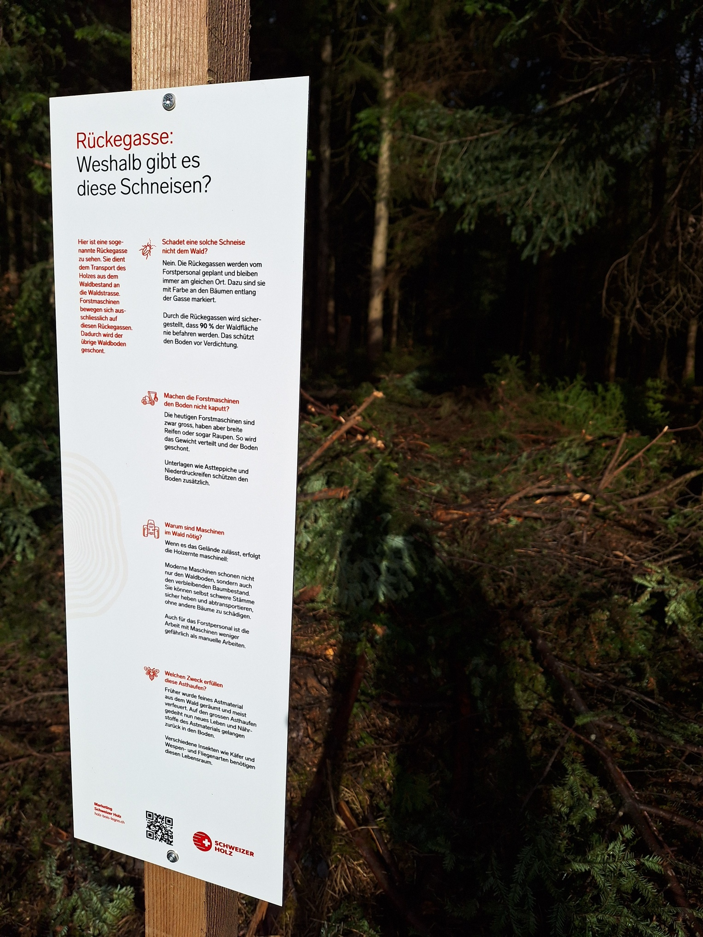
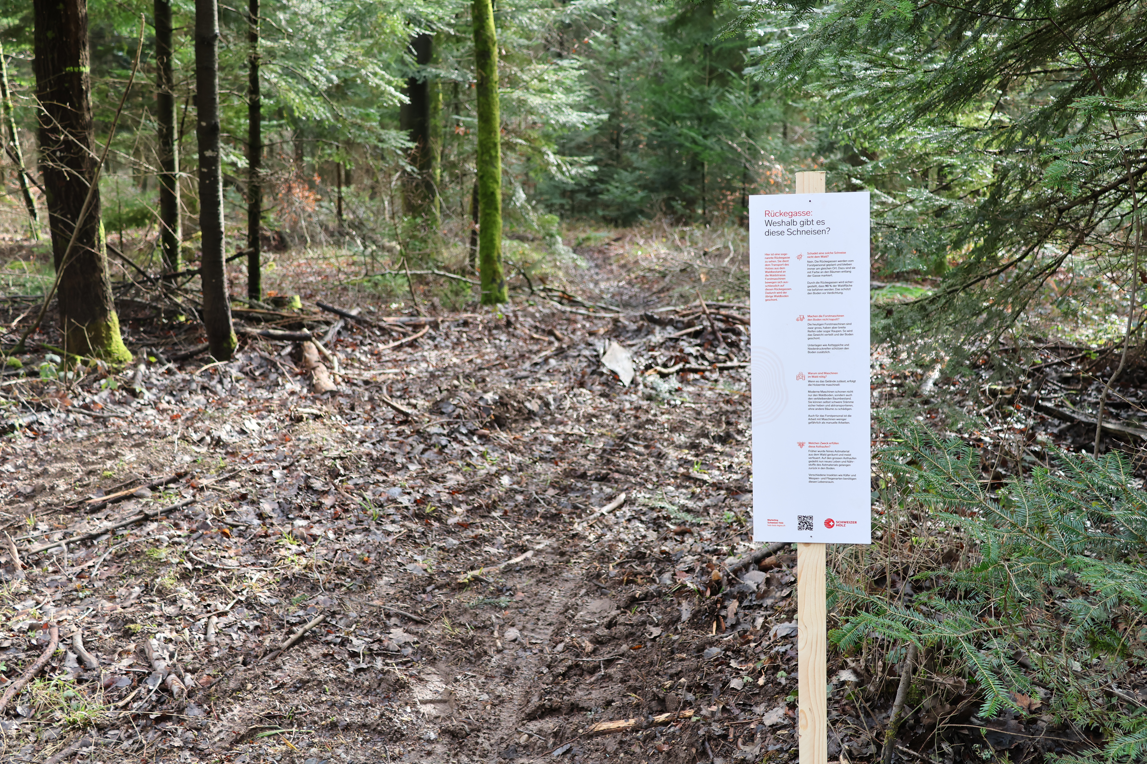
Marketing Bois Suisse

Slide 14
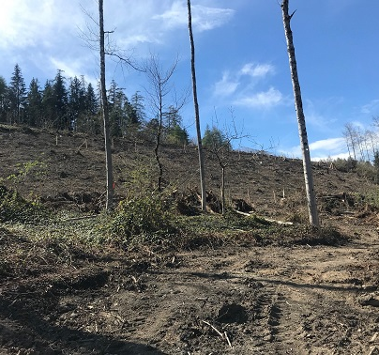
Un rajeunissement nécessaire et urgent

Slide 15
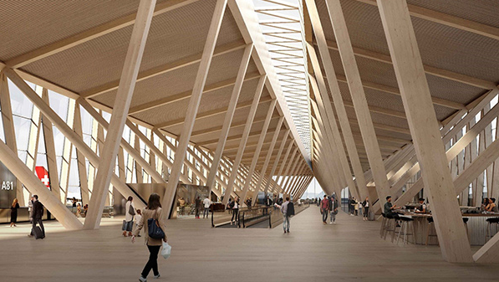
Le bois suisse aux portes du monde

Slide 16
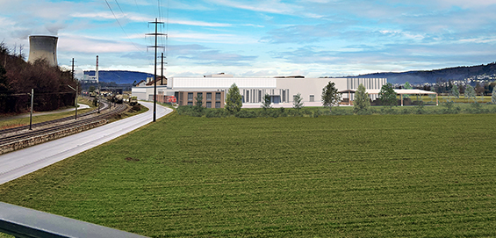
L’économie du bois augmente la coupe

Slide 17
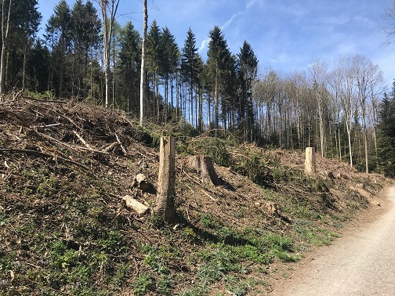
Prévenir les dommages climatiques

Slide 18
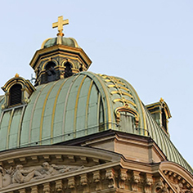
La politique est interpellée

Slide 19

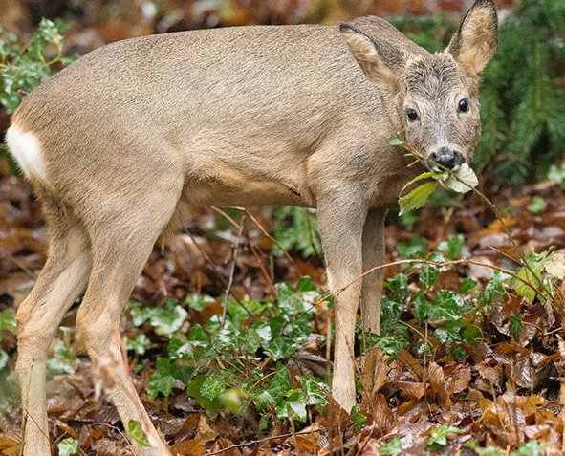
Lutter contre l’abroutissement

Slide 20
Merci de votre attention! www.lignum.ch

